Slide 1
«Что было – что есть»

Slide 2
Дидактическая игра «Что было – что есть»
В старшем дошкольном возрасте у многих детей интерес к технике носит устойчивый характер. Желание быстрее вырасти малыши нередко связывают с мечтой водить машину, запускать в космос ракеты, водить корабли, самолёты, трактора. Не в меньшей мере внимание детей привлекает и бытовая техника. Дети мечтают, а мир техники становится им ближе благодаря игрушкам. Но одних игрушек для этого недостаточно. Нужны яркие впечатления от окружающей действительности, неотьемлимой частью которой являются игры-путешествия в прошлое предметов. Показывая ребёнку, как человек изменял предметы, делал их более удобными и полезными, мы открываем перед ним перспективу: как ещё можно изменить предмет, сделать его красивее и полезнее. В результате проведения цикла игр-путешествий ретроспективный взгляд ребёнка становится средством его восприятия и познания окружающего предметного мира. Пусть его природное любопытство перейдёт в любознательность и останется с ним на всю жизнь. Предлагаю Вашему вниманию презентацию «Что было – что есть», которая поможет детям найти прообразы предметов старины в нашей жизни (печь – микроволновка, веник – пылесос).

Slide 3
Цель игры: учить детей определять прообразы предметов быта прошлого и предметов техники настоящего. Вызвать интерес к предметам рукотворного мира прошлого. Развивать мышление, речь.
Игровые действия: Педагог раздаёт детям карточки с одним предметам техники настоящего времени. Остальные карточки с одним предметом размещаются на столе или мольберте. Дети поочерёдно называют изображённый предмет, рассказывают для чего он нужен и где используется человеком (кухня, гостиная, т.д.) и подыскивают ему его прообраз в прошлом. Ответ проверяется с помощью карточки с двумя изображёнными предметами.
Игровые правила: 1. Дети отвечают по очереди, не перебивая друг друга и не подсказывая.
2. За правильный ответ дети получают карточки с изображением двух предметов.
ЖЕЛАЕМ УСПЕХА В ИГРЕ!

Slide 4
Корыто

Slide 5
Стиральная машина

Slide 7
Чугунок

Slide 8
Мультиварка

Slide 9
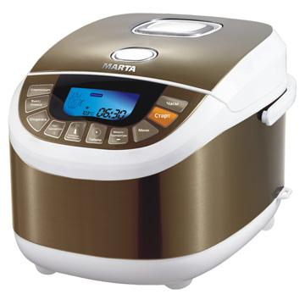

Slide 10
Котелок

Slide 11
Электрический чайник

Slide 13
Печка

Slide 14
Микроволновая печь

Slide 16
Костёр

Slide 17
Электроплита

Slide 19
Огонь

Slide 20
Электрообогреватель

Slide 22
Веник

Slide 23
Пылесос

Slide 25
Лодка

Slide 26
Пароход

Slide 27
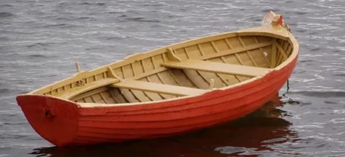

Slide 28
Иголка

Slide 29
Швейная машина

Slide 31
Телега

Slide 32
Автотранспорт

Slide 34
Счёты

Slide 35
Калькулятор

Slide 37
Веер

Slide 38
Вентилятор

Slide 40
Свеча

Slide 41
Люстра

